Slide 1
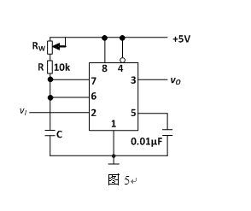
图所示555定时器应用电路。分析电路：（1）这是一个什么电路？（2）若要求输出正脉冲宽度为10-20ms可调，试确定Rw，C值。

Slide 2
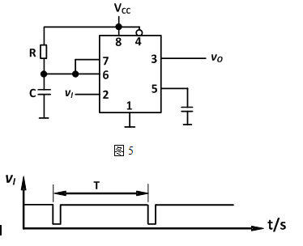
如图所示555定时器应用电路，v1为输入波形。试说明这是一个什么电路，画出电容C上的电压v_{C}及输出端的v_{O}的波形，并求输出脉冲宽度t_{W}。设Ｔ》RC，R＝20kΩ，C＝0.1μＦ。

Slide 3

单稳态电路； t_{W}= =1.1RC=2.2ms

Slide 4
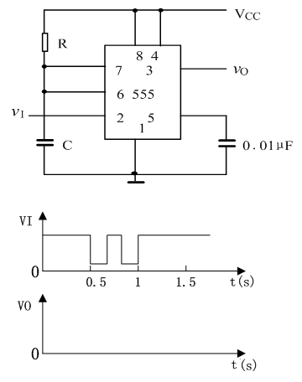
555定时器组成的单稳态触发器如图所示:
要使脉冲宽度为1.1s，电容C的值是多少？
画出输出电压的波形。

Slide 5
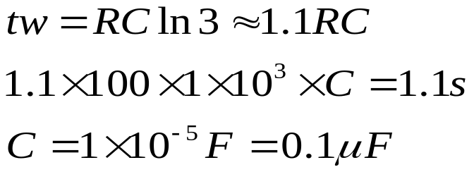
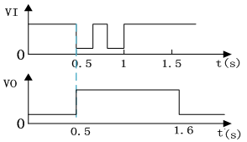
1）
2）555定时器组成的单稳态触发期是非可重复触发类型。

Slide 6
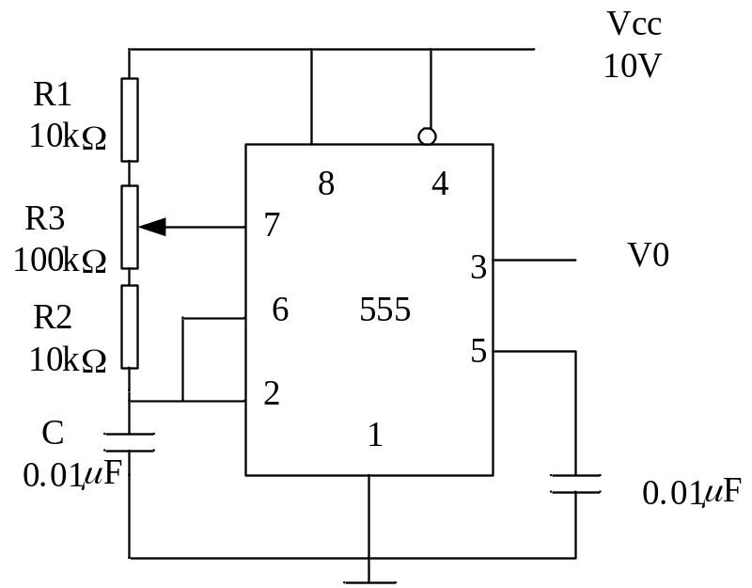
555定时器构成的多谐振荡器如下图所示，试确定频率和占空比的变化范围。

Slide 7
频率范围：0.6khz<f<1.1khz
占空比范围：52.2%<q<92.3%

